Slide 1


ANÁLISE DE PADRÕES DE MOBILIDADE AÉREA
Vasco Silva
Guilherme Correia

Slide 2

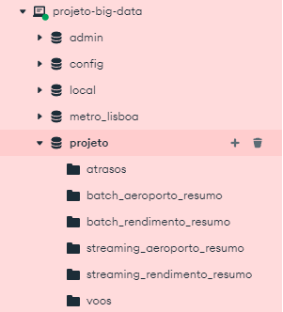

Funcionamento do sistema
Funções do sistema:
Container de docker que abre instâncias para MongoDB e Jupyter com todas as bibliotecas necessárias para ligações entre eles
No MongoDB armazenamos os nossos datasets para análise em várias coleções

Slide 3
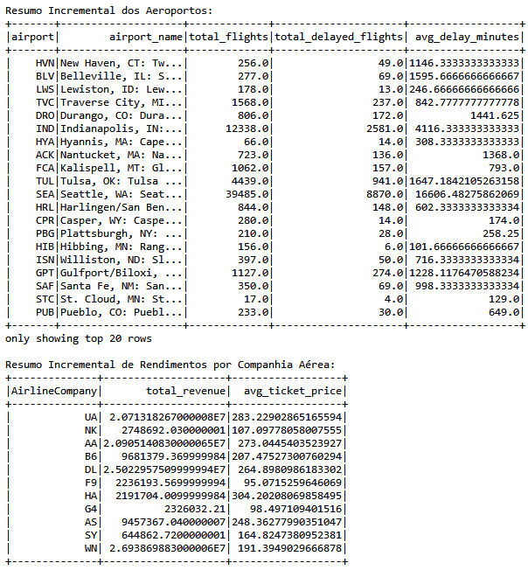
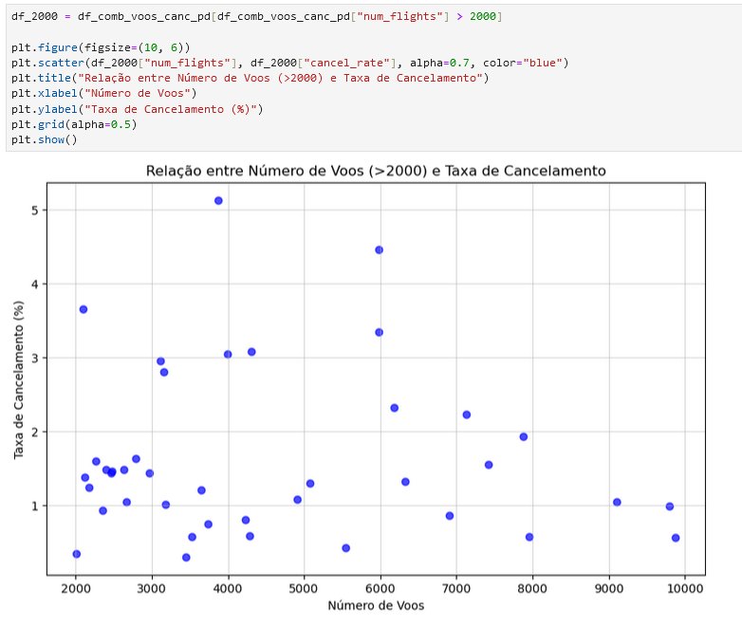
Funcionamento do sistema
Em Jupyter é utilizado o PySpark para fazer a ligação com MongoDB e consequentemente a análise dos dados
Por último temos um script para processamento em batch e streaming de dados, ligado ao MongoDB

Slide 4
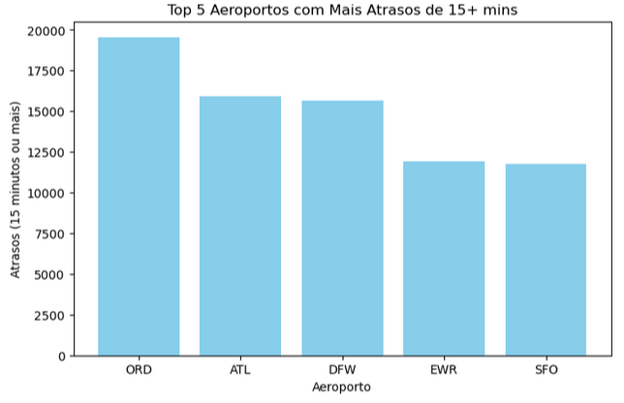
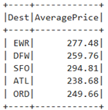
Análise de resultados
Os 5 aeroportos que mais atrasos significativos apresentam encontram-se em cidades importantes ou com afluência turística.
ORD: Chicago
ATL: Atlanta
DFW: Dallas/Fort Worth
EWR: Newark, New Jersey
SFO: San Francisco

Slide 5
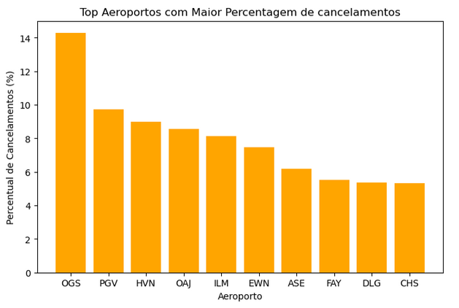
Análise de resultados
Os aeroportos com maior percentagem de cancelamentos estão
localizados em áreas com condições climáticas adversas ou que possuem
características específicas que influenciam os índices de cancelamento:
OGS: Ogdensburg International Airport (Ogdensburg, Nova York)
PGV: Pitt-Greenville Airport
HVN: Tweed-New Haven Airport
OAJ: Albert J. Ellis Airport

Slide 6
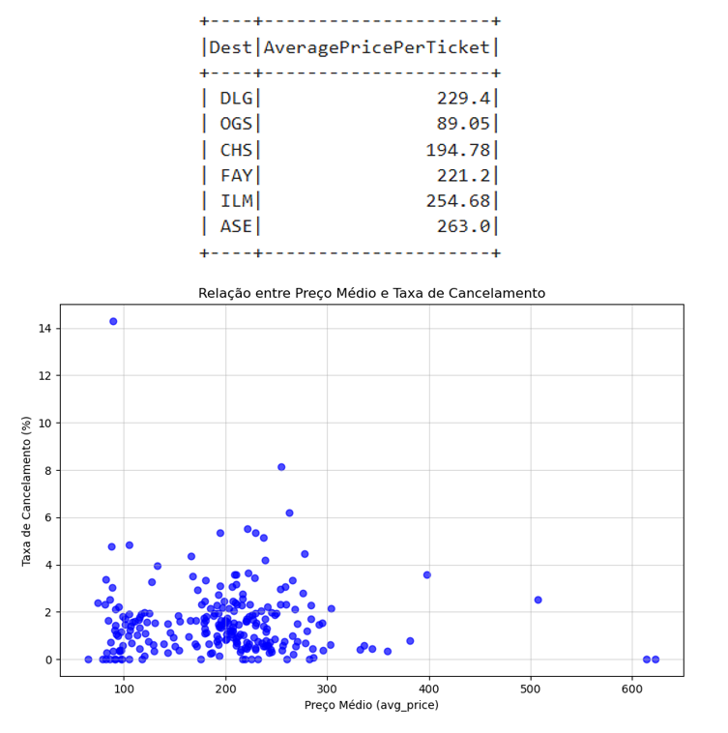
Relação entre Preço Médio e taxa de Cancelamento
É possível perceber que a grande maioria dos bilhetes se mantém entre os 100 e os 300 dólares.
Bilhetes de voos acima dos 300 têm taxas de cancelamento baixas, com exceções.
OGS sendo o aeroporto com bilhetes mais baratos, tem uma taxa de cancelamento muito baixa

Slide 7
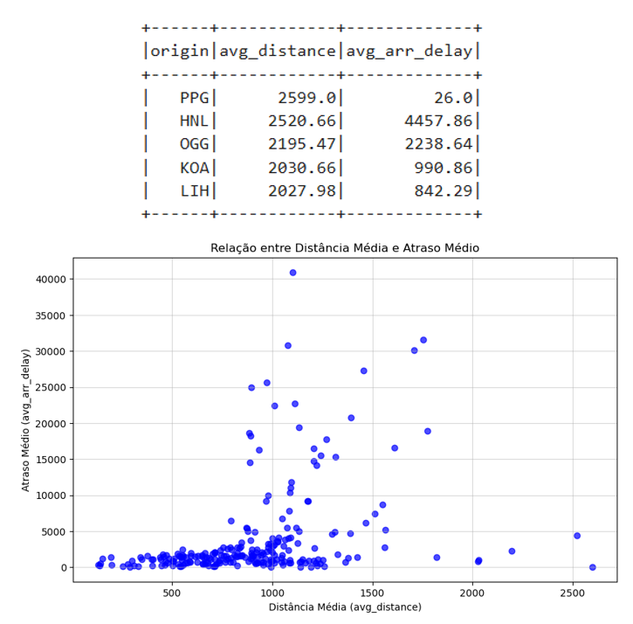
Relação entre Distância Média e Atraso Médio
A grande maioria dos voos apartir de certos aeroportos estão entre as 250 e a 1500 milhas
O atraso médio da maioria dos voos é relativamente baixa, porém quando olhamos para voos acima das 750 milhas, começam a aparecer algumas exceções
Os 5 aeroportos com voos mais compridos têm atrasos dentro da média

Slide 8
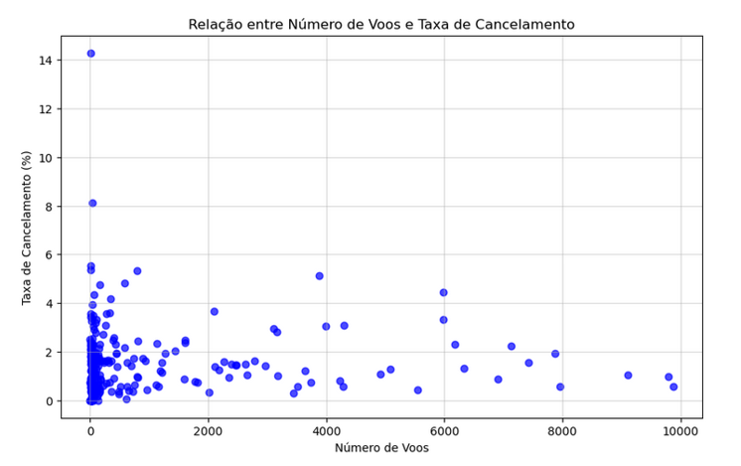
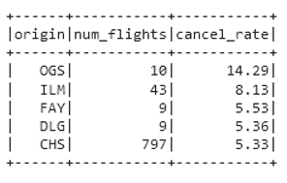
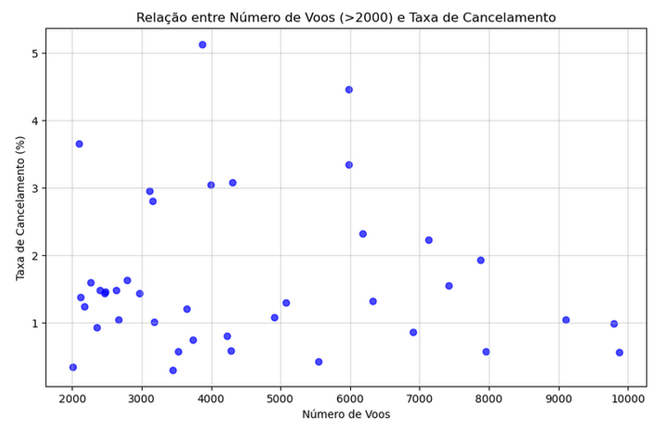
Relação entre Número de Voos e Taxa de Cancelamento
A maior parte dos aeroportos tem menos de 2000 voos e taxa de cancelamento abaixo de 4%
Acima dos 2000 voos, os aeroportos em questão tem taxas de cancelamento bastante dispersas, um tem quase 0% e chegando a ultrapassar 5%
CHS (Charleston international Airport) é um dos poucos com mais de 700 voos e uma taxa de cancelamento acima dos 5%

